Slide 1


IoT
Chapitre 1
Introduction

Slide 2
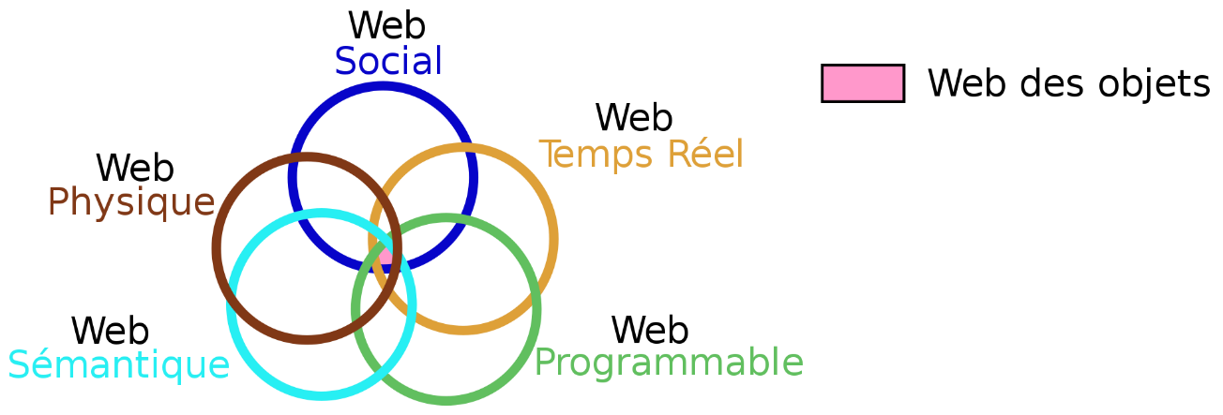
IoT
Internet of Thing
L'internet des objets est l'interconnexion entre Internet et des objets, des lieux et des environnements physiques.

Slide 3
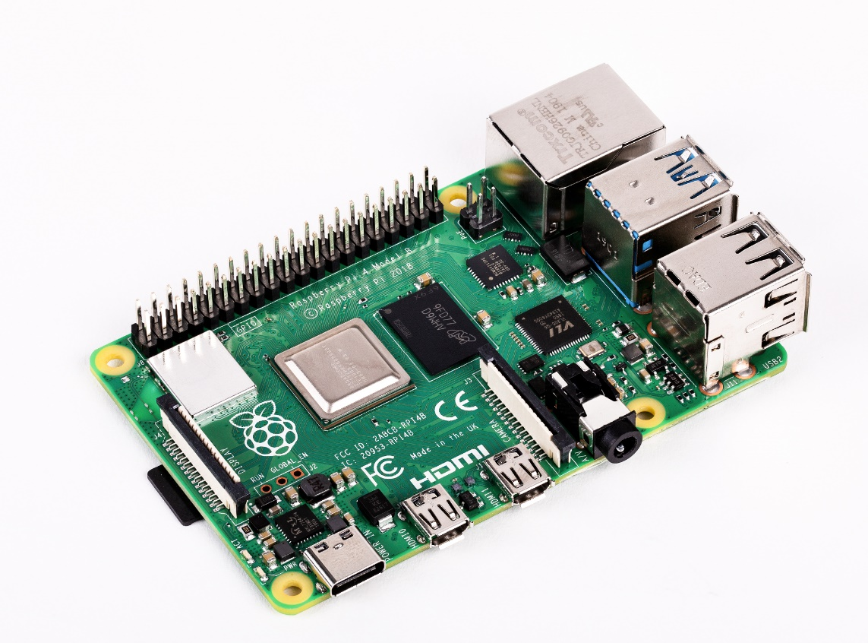
Les nano-ordinateurs
Ordinateur de la taille d'une carte de crédit
Faible coût
Encourage la réutilisation des connectiques

Slide 4
Raspberry Pi
Raspberry Pi
raspberrypi.org
c'est un nano-ordinateur monocarte à processeur ARM conçu par des professeurs du département informatique de l'université de Cambridge dans le cadre de la fondation Raspberry Pi
Libre
Raspberry Pi 1 : 2013

Slide 5
Raspberry Pi 4B
4 Cœurs Broadcomm
4 * 1.5 GHz
RAM : 1 à 4 Go
4 USB 2 et 3
2 Micro HDMI
Ethernet 1 Gbit/s
Bluetooth 5
Wifi 802.11 ac

Slide 6
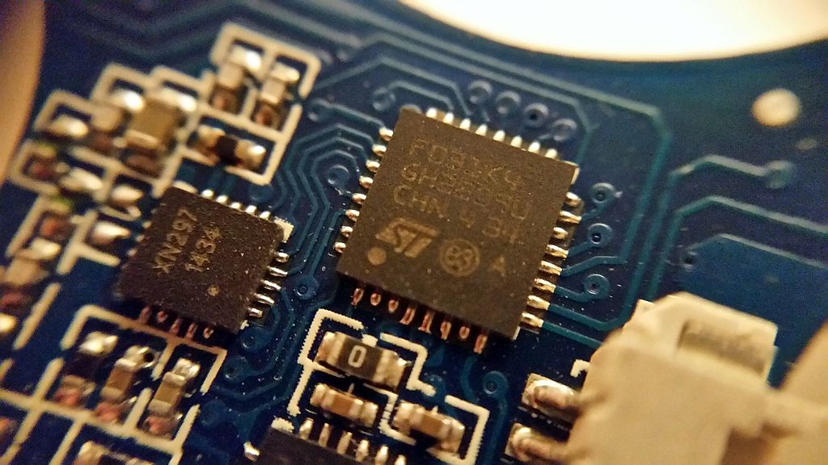
Micro-contrôleur
Un Micro-contrôleur est un circuit intégré qui rassemble les éléments essentiels d'un ordinateur : processeur, mémoires et interfaces d'entrées-sorties
Les microcontrôleurs se caractérisent par un plus haut degré d'intégration, une plus faible consommation électrique, une vitesse de fonctionnement plus et un coût réduit par rapport aux microprocesseurs

Slide 7
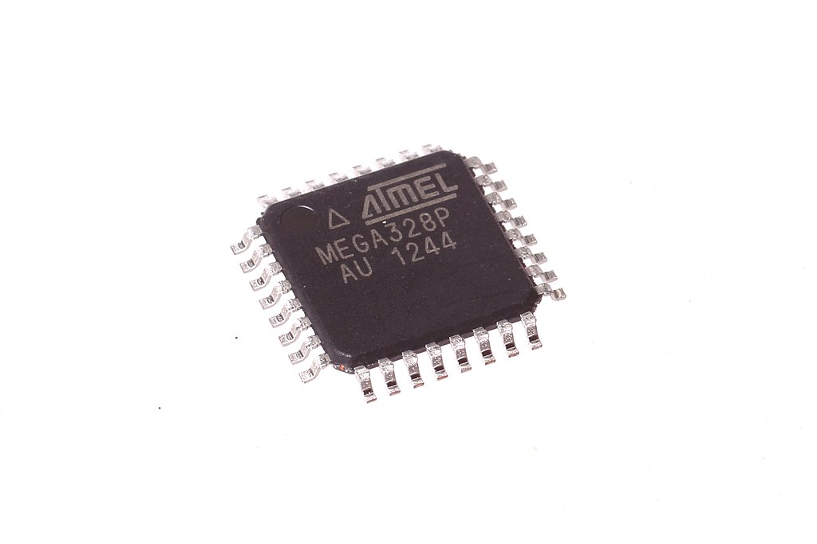
ATM
Micro-contrôleur
Nécessite d'être soudé à une carte
8 bits
20 Mhz

Slide 8
STM32
Micro-contrôleur
ST Microelectronics
Nécessite d'être soudé à une carte
32 bits
72 Mhz

Slide 9
Arduino
Arduino est un projet libre de micro-contrôleur
Hardware
Sofware
Pas d'OS
Arduino.cc
Basé sur ATM

Slide 10
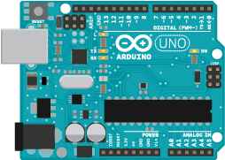
Arduino UNO
Arduino Uno est le produit phare d'Arduino
Contrôleur ATmega328P
Flash : 32Ko
SRRAM : 2Ko
20 MHz en 8 bits

Slide 11
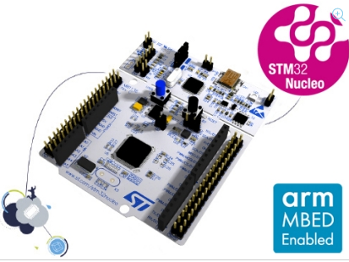
STM32 Nucleo
Contrôleur STM32
72MHz en 32 bits

Slide 12
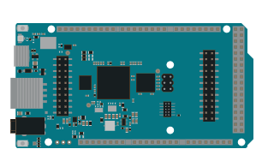
Arduino Giga
STM32

Slide 13
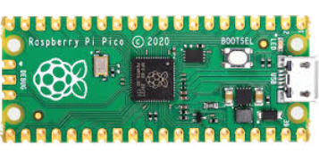
Raspbery Pi Pico
ARM RP2040
Double cœur
133 MHz en 32 bits
2Mo RAM
264Mo SRAM
Présence d'un GPIO
Compatible Micropython

Slide 14
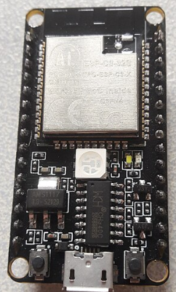
ESP32
Xtensa 240MHz double cœurs
32Mo SRAM
1Mo RAM
Wifi
Bluetooth LE

Slide 15
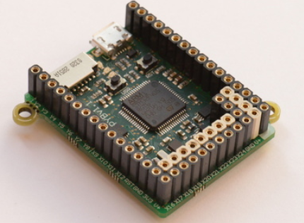
PyBoard
STM32
Tout intégré
Carte d'apprentissage

Slide 16
Communications
Filaires
USB, Série, RS232, Ethernet …
Sans fils
Wifi, Bluetooth, Infrarouge, 433MHz
Energie faible
Bluetooth LE, Lora, …
WAN, LAN, PAN, HAN
HAN : Zigbee, …
Web
HTTP, REST, JSON, …

Slide 17
Architecture
Réfléchissons à l'architecture de l'applications

Slide 18
Les différentes approches
Consommation électrique ?
Budget ?
Nomade ?
Embarqué ?
Communications ?

